Slide 1
HỆ THỐNG IOT QUẢN LÝ VƯỜN CÂY THÔNG MINH
17/01/2024
GVHD: PHAN ĐÌNH DUY
Tên SV1: LÊ HOÀNG KHANH MSSV: 20521448

Slide 2
Nội dung báo cáo
Tổng quan đề tài
Giải pháp đề xuất
Kết quả giải pháp đề xuất
Kết luận và hướng phát triển

Slide 3
Tổng quan đề tài nghiên cứu
Giới thiệu tổng quan về đề tài
Vấn đề cần giải quyết là gì
Qui mô nông nghiệp của nước ta luôn nhỏ hơn so với các nước khác.
Điều kiện khí hậu nước ta khắc nghiệt, mỗi vùng mỗi khác
Thiếu nhân lực do sự chuyển dịch cơ cấu lao động từ nông dân sang các lĩnh vực khác.
Lao động bằng tay chân là chủ yếu, có khả năng gây lãng phí tài nguyên mà không nâng cao chất lượng sản phẩm

Slide 4
Tổng quan đề tài nghiên cứu
Giới thiệu tổng quan về đề tài
Tính cấp thiết của đề tài
Nông nghiệp Việt Nam đang có xu hướng phát triển nông nghiệp thông minh bằng các ứng dụng công nghệ trong quá trình như IoT Sensor, Robot, Drones, Satellites,…
Song, việc phát triển nông nghiệp thông minh tại Việt Nam vẫn gặp một số khó khăn như diện tích nông nghiệp nhỏ, đa số bị phân mảnh, quản lý chất lượng các loại phân bón, thuốc bảo vệ thực vật, chất lượng sản phẩm không cao,…

Slide 5
Tổng quan đề tài nghiên cứu
Mục tiêu đề tài
Xây dựng hệ thống chăm sóc cây tự động theo điều kiện môi trường
Người dùng có thể giám sát các thông số môi trường của cây trồng và điều khiển hệ thống từ xa ở bất kì thời điểm nào và bất kì nơi đâu.
Mở rộng quy mô chăm sóc và quản lý cây trồng

Slide 6
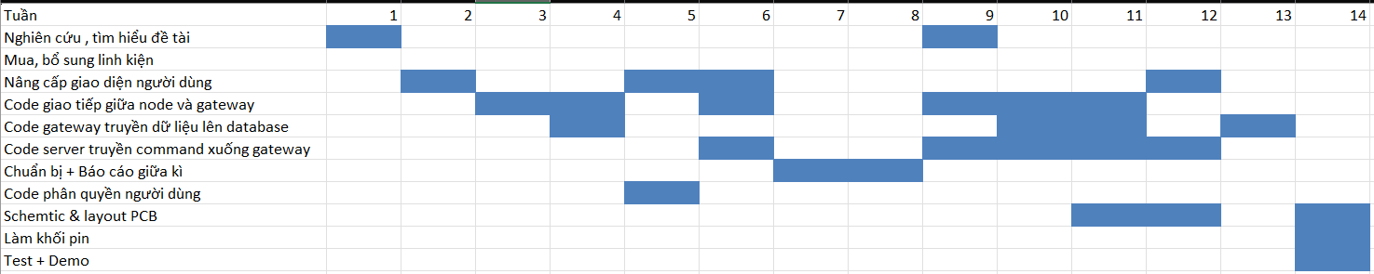
Kế hoạch thực hiện đề tài
Kế hoạch thực hiện đề tài
Vẽ giản đồ kế hoạch theo thời gian (dùng excel). Ví dụ:

Slide 7
Giải pháp đề xuất của đề tài
Thiết bị xử lý trung tâm: ESP32
Cảm biến: DHT11 Cảm biến độ ẩm đất, Cảm biến ánh sang
Gateway: ESP32 và LoRa
Chăm sóc cây trồng: Máy bơm và đèn
Thiết bị xử lý trung tâm sẽ đọc dữ liệu từ cảm biến, sau đó tự quyết định bật hay tắt máy bơm hoặc đèn.
Khi có kết nối Internet, thiết bị xử lý trung tâm gửi dữ liệu lên Database và nhận tín hiệu điều khiển từ người dùng ở xa
Khi có người ở gần kết nối, thiết bị xử lý trung tâm gửi web thể thiện thông số môi trường và nhận tín hiệu điều khiển từ người đó

Slide 8
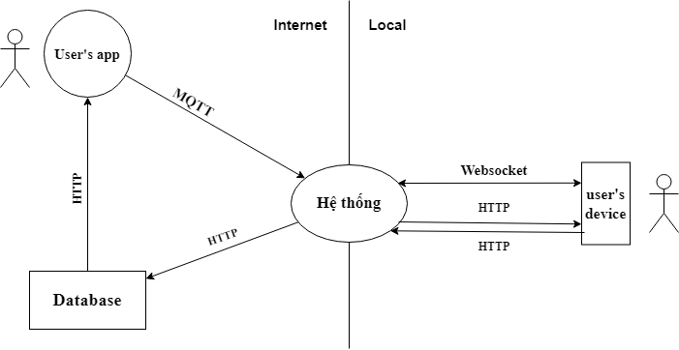
Giải pháp đề xuất của đề tài
Mô hình hoạt động

Slide 9
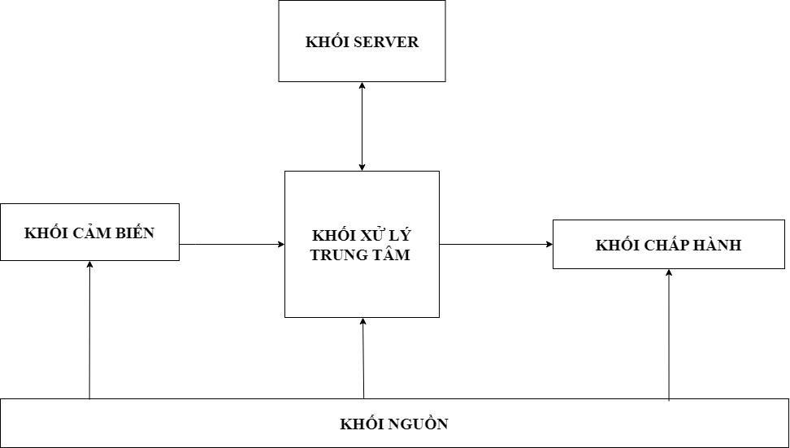
Thiết kế phần cứng hệ thống

Slide 10
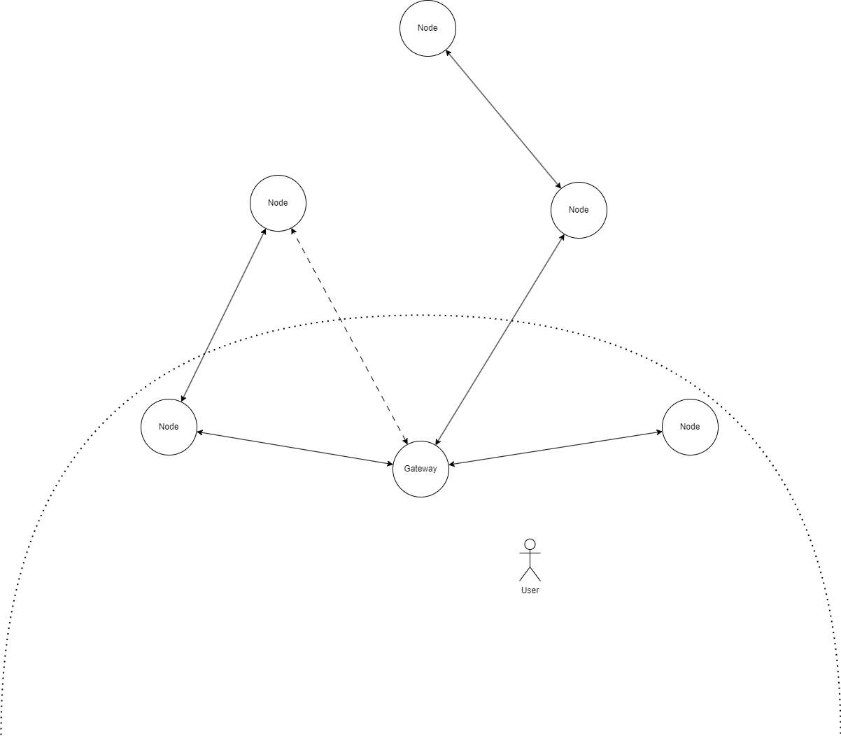
Mô hình hoạt động của hệ thống

Slide 11
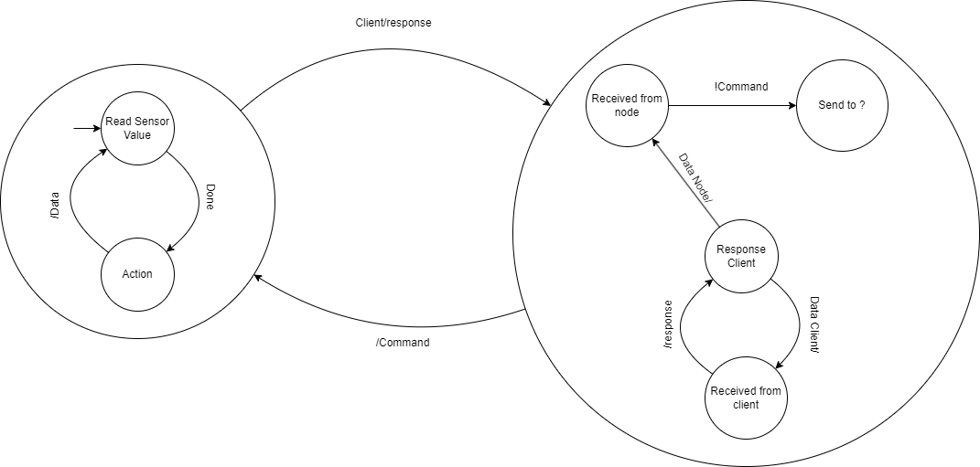
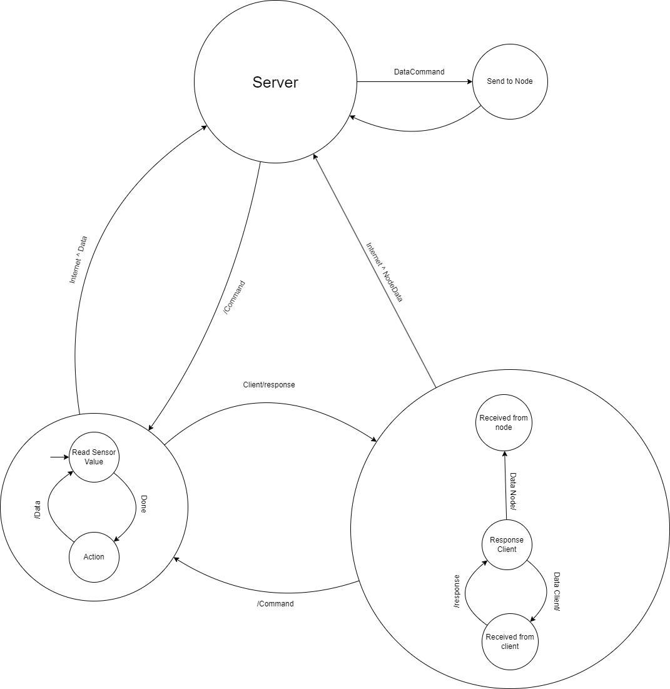
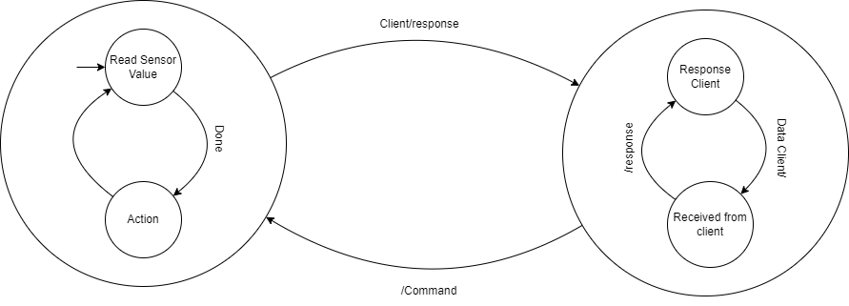
Sơ đồ giải thuật của hệ thống
Node Mode
Default Mode
Gateway Mode

Slide 12
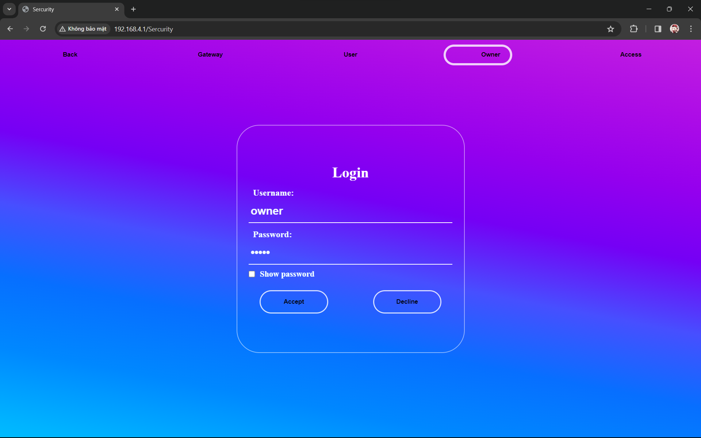
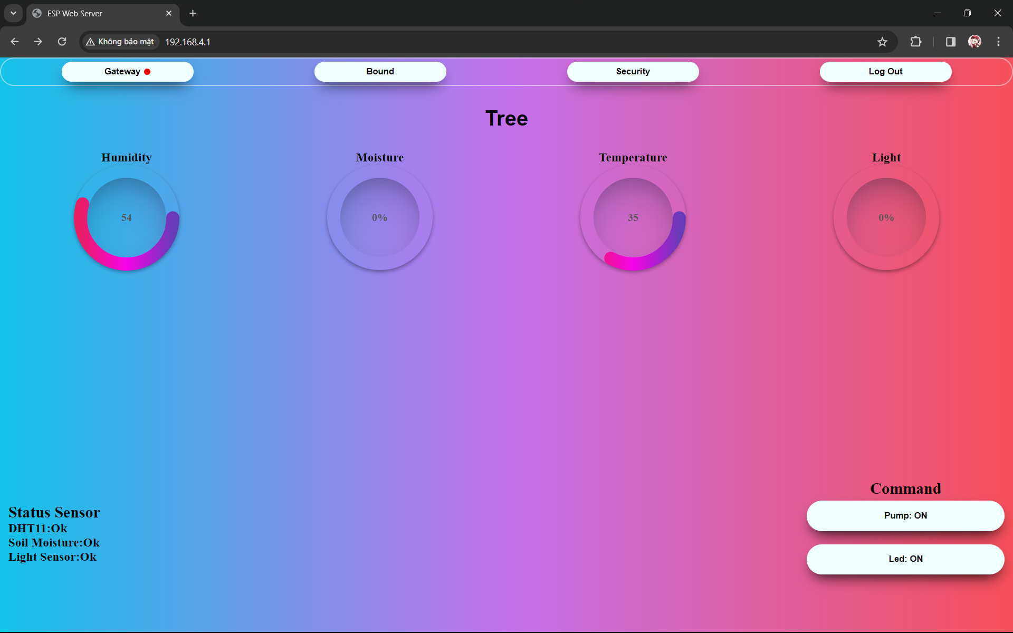
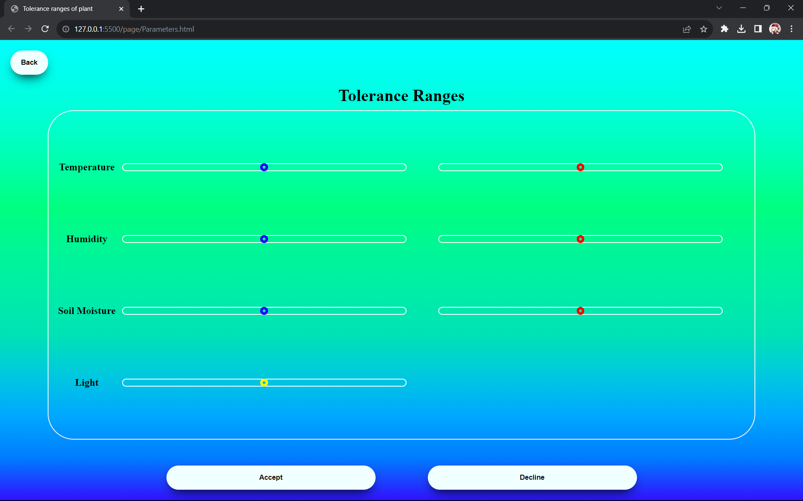
Giao diện người dùng
Local (1 node)

Slide 13

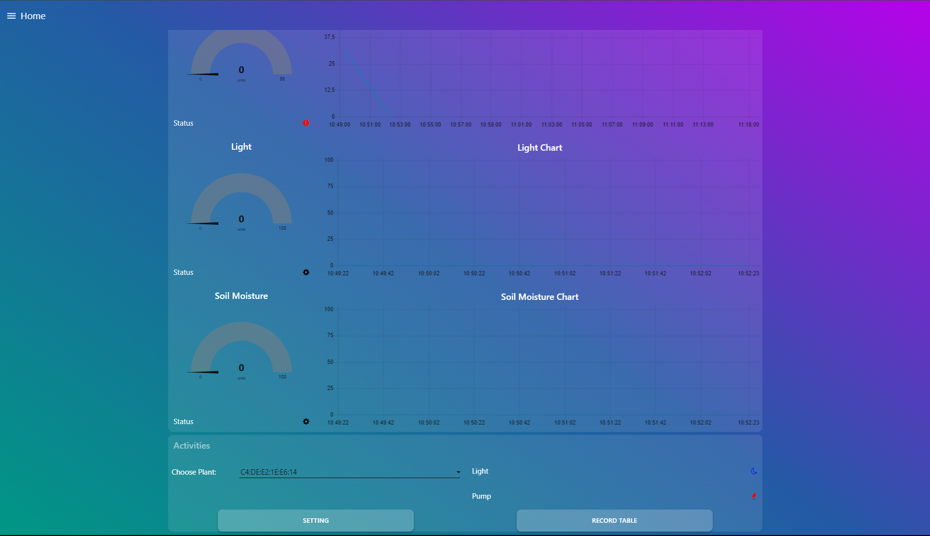
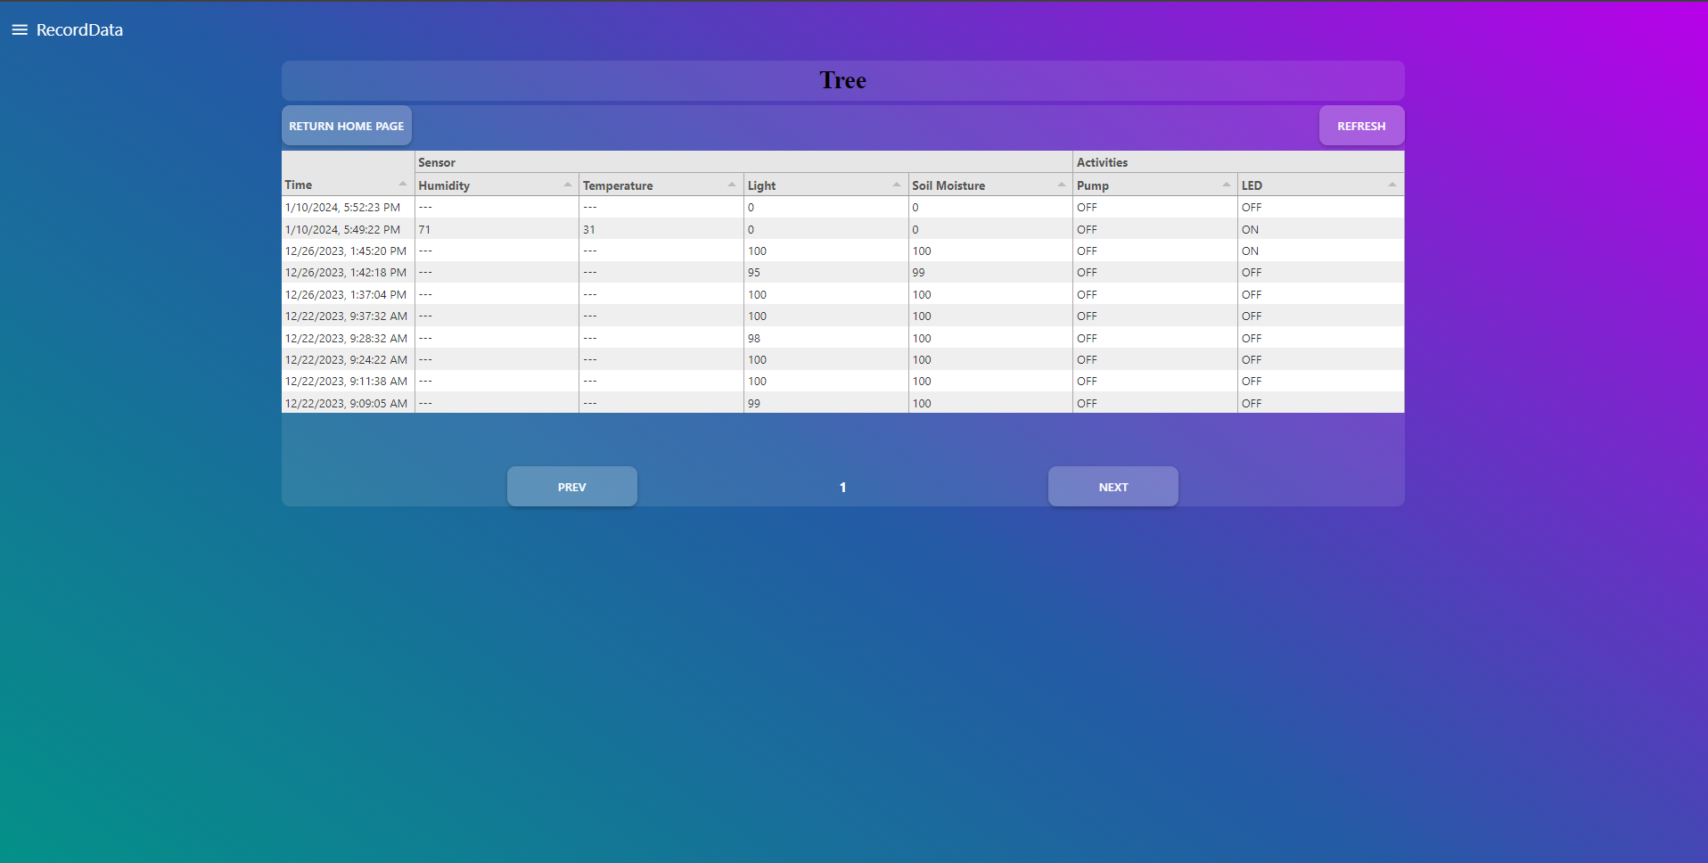
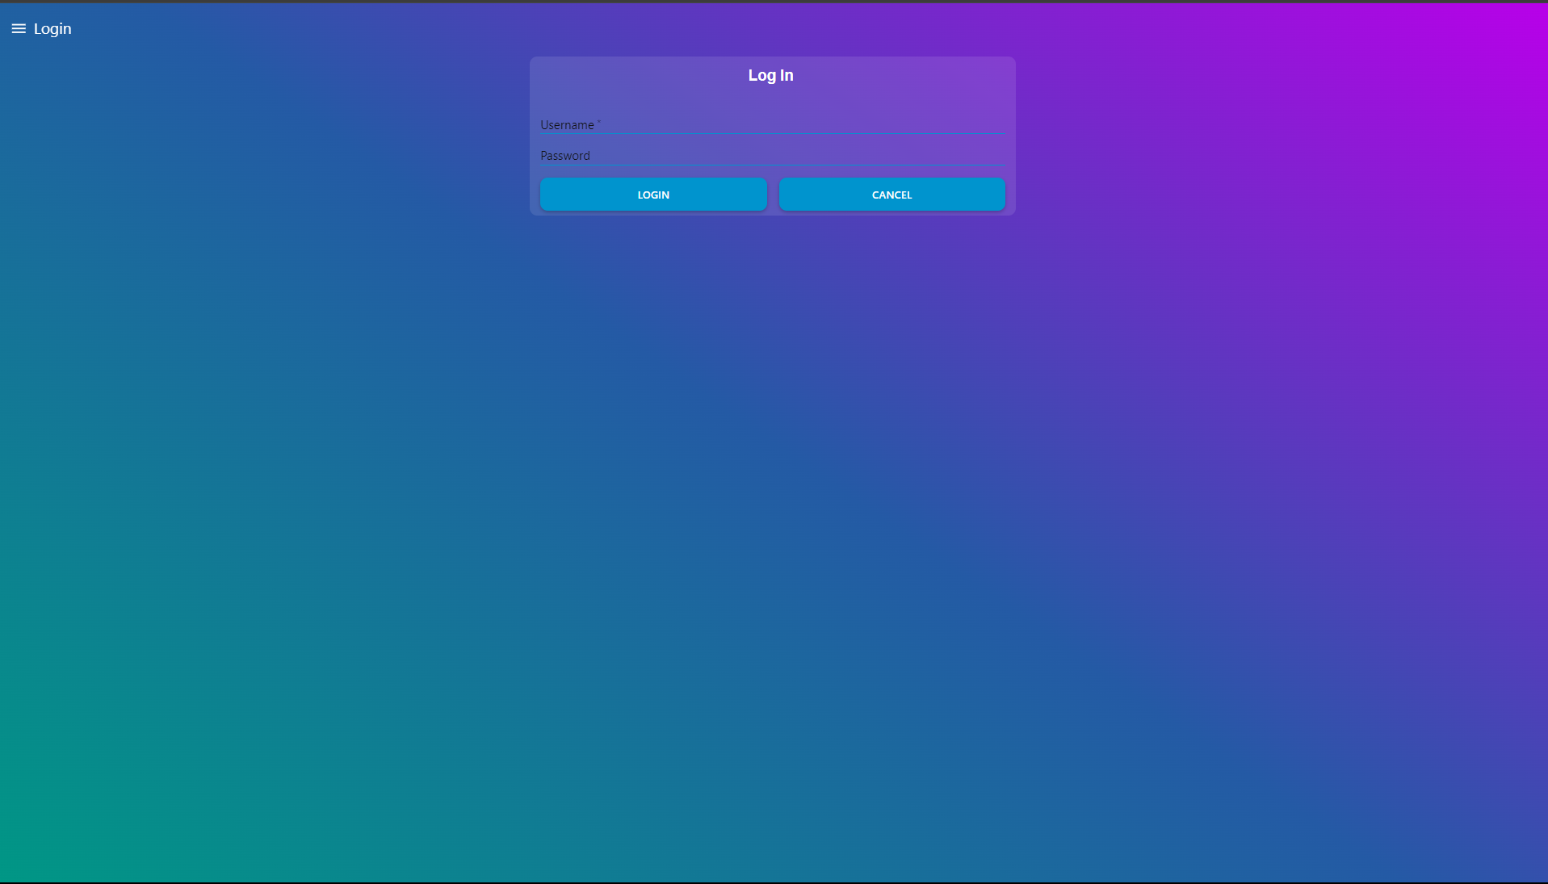
Giao diện người dùng
Internet (Quản lý nhiều node)

Slide 14
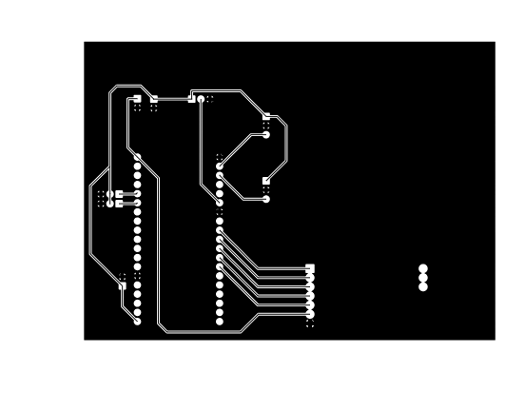
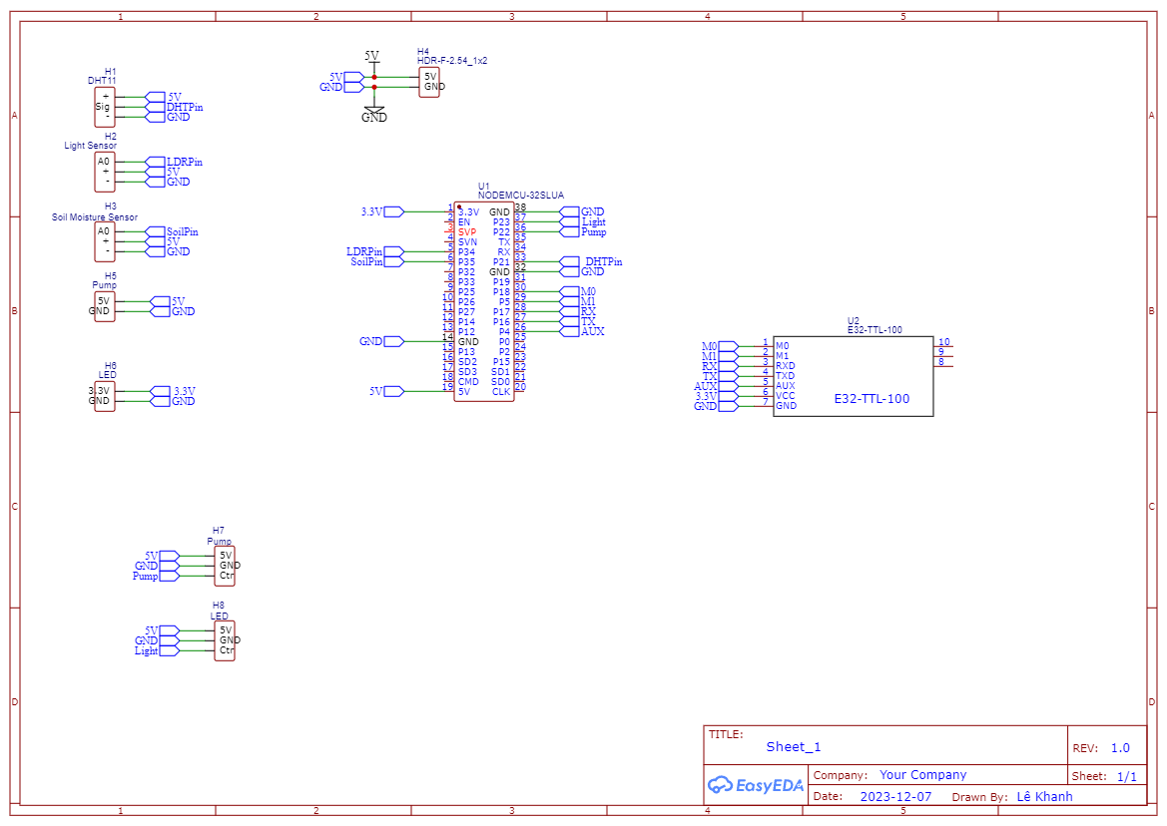
PCB & Layout
Layout
PCB

Slide 15
Cấu trúc gói tin
{ID,From,Mode,Data}
Data: Chứa dữ liệu cần gửi, có thể là các trạng thái của node, có thể chứa mệnh lệnh từ server, đôi lúc không chứa dữ liệu gì (tùy vào mode của gói tin)
Mode: Cho biết chức năng của gói tin đó
From: một chuỗi kí tự cho biết gói tin được gửi đi từ đâu
X1X2X3
Được sử dụng để tính toán địa chỉ và channel của node gửi
AddH = X1
AddL = X2
Channel = X3
Kết hợp với ID để tạo routing table
ID: một chuỗi ký tự duy nhất ứng với từng node
X1:X2:X3:X4:X5:X6
Được sử dụng để tính toán địa chỉ và channel của chính node
AddH = X1+X2+X3
AddL = X4+X5+X6
Channel = X1+X2+X3+ X4+X5+X6
Encoder | Mode
0 | ACK
1 | Default
3 | CommandDirect
4 | CommandNotDirect
5 | LogData

Slide 16
Kết luận và hướng phát triển đề tài
Kết luận
Thiết kế và thi công được mô hình trồng cây có thể tự động điều khiển tùy thuộc vào các thông số môi trường.
Thiết kế được webserver có thể điều khiển khu vườn một cách gián tiếp thông qua Internet.
Toàn bộ hệ thống có thể chạy trong thời gian dài, tương đối ổn định, đạt kết quả tốt.
Khả năng đáp ứng của phần cứng với web là tương đối ổn định và chính xác.
Lưu dữ liệu vào database nên có thể dễ dàng theo dõi.
Hệ thống website điều khiển thiết bị dễ sử dụng, tiện lợi, đáp ứng nhu cầu cơ bản về sử dụng thiết bị của người dùng.
Mô hình chăm sóc và quản lý cây được mở rộng.

Slide 17
Kết luận và hướng phát triển đề tài
Hướng phát triển
Thiết kế, lập trình ứng dụng Android,IOS trên di động để giám sát, điều khiển.
Thiết kế hệ thống reo hạt, bón phân, thu hoạch tự động qua đó tiền tới tự động hóa hoàn toàn cho khu vườn.

Slide 18
Demo
Demo: https://youtu.be/K6DAeQz6gRE

Slide 19
CẢM ƠN THẦY VÀ CÁC BẠN ĐÃ THEO DÕI !

